Slide 1
Разработка автоматизированной системы управления технологическим процессом регулирования подачи кислорода
Выполнили:
студенты группы ИТб-4301-01-00
Доманов К.И.
Прозоров С.К.

Slide 2
Введение
В современном мире существует огромное количество технологических процессов, которые, в свете прогрессирующих технологий требуются для эффективного управления человеко-машинных систем управления.
Одним из таких процессов является регулирование подачи кислорода, поскольку данный процесс требует своевременного реагирования на изменение различных параметров.

Slide 3

Цель
Проектирование и разработка АСУТП регулирования подачи кислорода в рамках чемпионата мира по скоростному проектированию АСУТП в SCADA-системе Trace Mode.

Slide 4
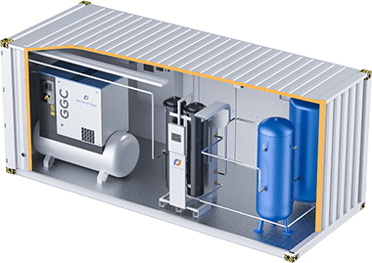
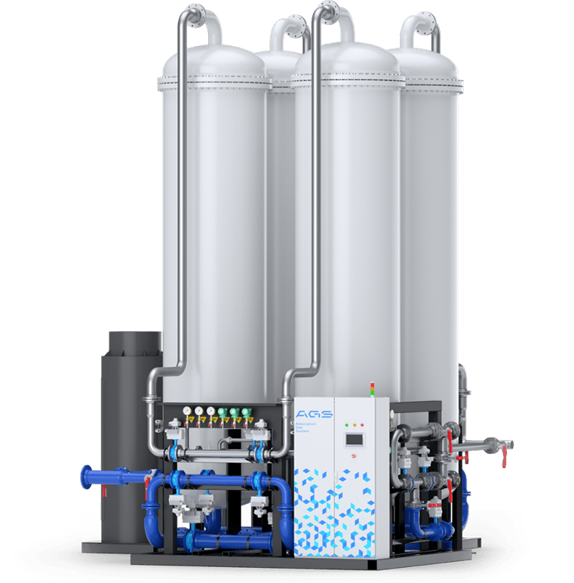
Описание технологического процесса

Slide 5
Функциональная схема
Функциональные схемы автоматизации являются основным техническим документом, определяющим функциональную структуру и объем автоматизации.
Функциональная схема представляет собой чертеж, на котором схематически условными обозначениями изображено оборудование, коммуникации, органы управления и средства автоматизации.

Slide 7
Схема информационных потоков
С учетом описания моделируемого процесса, можно конкретизировать обобщенную схему, выделить и классифицировать потоки информации, циркулирующие в системе. Обычно помимо деления на входные и выходные потоки делятся еще на дискретные и аналоговые.

Slide 8
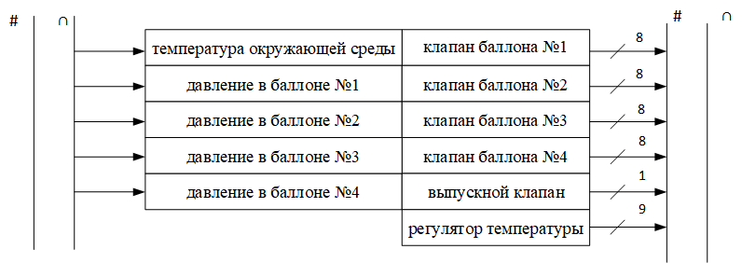

Slide 9
Алгоритм функционирования АСУТП
При разработке алгоритма используется методика «сверху вниз». Она применима к разработке больших систем и её суть состоит в том, что разработка начинается с общих алгоритмов, которые постепенно расширяются.
В целом функционирование системы состоит из следующих этапов: запуск системы, контроль датчиков, вывод сообщения в случае аварий и её выключение.

Slide 12
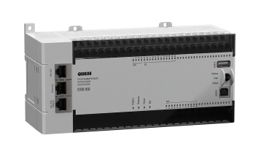
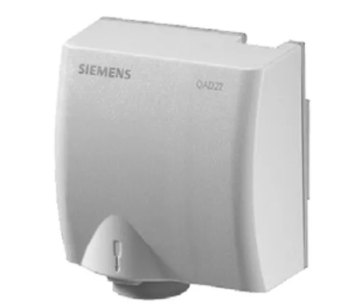
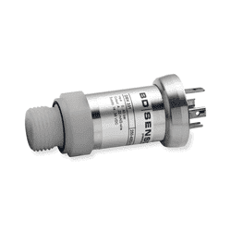
Выбор комплекса технических средств
Контроллер
Овен ПЛК 160
Датчики
Температуры QAD 22
Давления DMK 331

Slide 13
Разработка программного обеспечения
Регулирование
уровня
кислорода

Slide 14
Разработка программного обеспечения
Выпуск
кислорода
из системы

Slide 15
Разработка программного обеспечения
Нештатная
ситуация

Slide 16
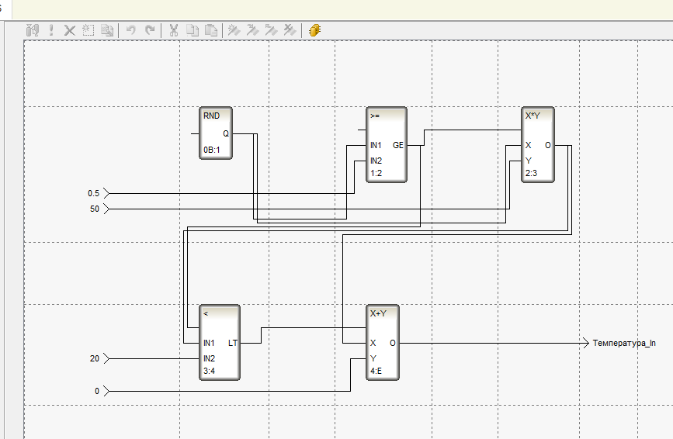
Разработка программного обеспечения
Программа эмуляции температуры

Slide 17

Заключение
В ходе выполнения курсового проекта была спроектирована и разработана АСУТП регулирования подачи кислорода и продуманы меры по ее улучшению и дальнейшей автоматизации.

Slide 18
Спасибо за внимание!

